Slide 1

НаноМышки
Викторина по информатике
Подготовила учитель информатики Сидоровская Е.С.

Slide 2
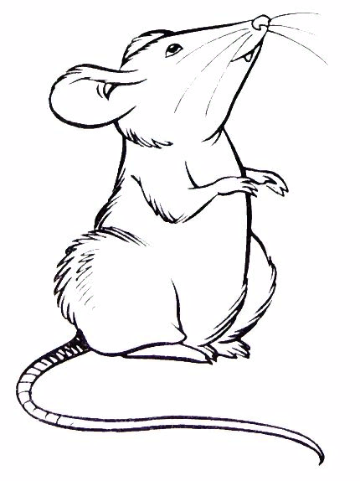


А вот и мы!

Slide 3
Дальше. Дальше.
1
2
3
4
5
6
7
8
9
10
11
12

Slide 4
Отгадай загадку, напиши отгадку
Хозяин лесной просыпается весной. А зимой под снежный вой спит в избушке снеговой.
Что такое перед нами: две оглобли за ушами, на глазах по колесу и оглобля на носу.
Поле чёрно-белым стало. То дожди, то сыплет снег. А ещё похолодало, льдом сковало воды рек. Мёрзнет в поле озимь ржи. Что за месяц, подскажи.
Птичка-невеличка, носик стальной, хвостик льняной.
Ты за ней, а она от тебя. Ты от неё, а она за тобой.
Модница крылатая, платье полосатое, ростом хоть и кроха, укусит — будет плохо.
В Москве говорят, а всюду слышно.

Slide 5
Отгадай загадку, напиши отгадку
Он на вокзале есть всегда, к нему подходят поезда. Двойное «р» содержит он и называется ...
Красивое коромысло над лесом повисло.
И не снег, и не лёд, а серебром деревья уберёт.
Летит птица орёл: крылом махнула, весь мир закрыла.
Овсом не кормят, кнутом не гонят, а как пашет — семь плугов тащит.
Уплетая калачи, ехал парень на печи. Прокатился по деревне и женился на царевне. Кто это?
Странный зверь на дне живёт: ходит задом наперёд.

Slide 6
Отгадай загадку, напиши отгадку
Всё лето стояли, зимы ожидали. Дождались поры, помчались с горы.
Сам дней не знает, а другим указывает.
День и ночь стоит на крыше этот чудо-постовой: всё увидит, всё услышит, всем поделится со мной.
Не похож я на пятак, не похож на рублик. Круглый я, да не дурак, с дыркой, но не бублик.
Немытое в рот ни за что не возьмёт. И ты будь таким, как чистюля ...
Крыльев нет у этой птицы, но нельзя не подивиться: лишь распустит птица хвост — и поднимется до звёзд.

Slide 7
Отгадай загадку, напиши отгадку
У ней одежонки — одни распашонки, их сотню надела, сама белотела.
Старушка ползёт, избушку везёт.
Хожу-брожу не по лесам, а по усам и волосам, и зубы у меня длиннее, чем у волка и медведя.
Смело в небе проплывает, обгоняя птиц полёт. Человек им управляет. Что же это?
Что за дерево стоит — ветра нет, а лист дрожит?
Течёт, течёт — не вытечет. Бежит, бежит — не выбежит.

Slide 8
Отгадай загадку, напиши отгадку
В этой узенькой коробке ты найдёшь карандаши, ручки, перья, скрепки, кнопки — что угодно для души.
Стеклянный шарик, а в нём фонарик. Под потолком висит, на нас глядит.
На странице букваря тридцать три богатыря. Мудрецов-богатырей знает каждый грамотей.
Без языка говорит, без ушей слышит.
Он по виду брат баяну, где веселье, там и он. Я подсказывать не стану. Всем знаком ...

Slide 9
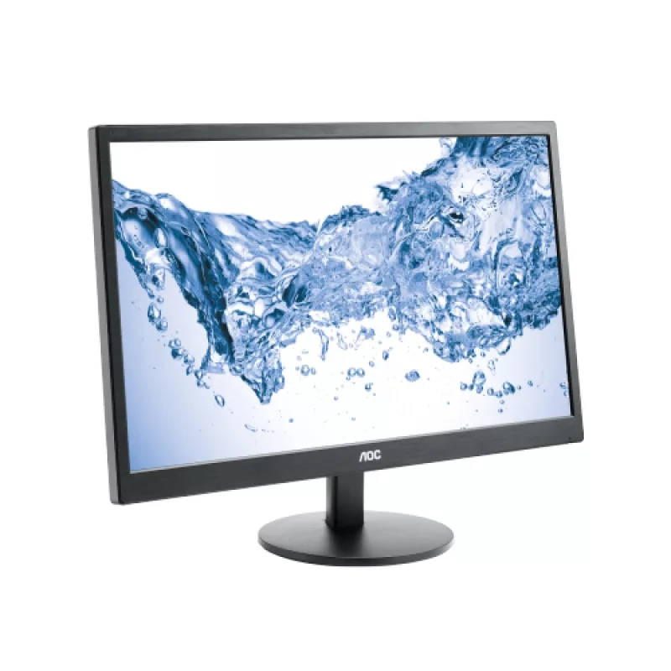
МОНИТОР

Slide 10
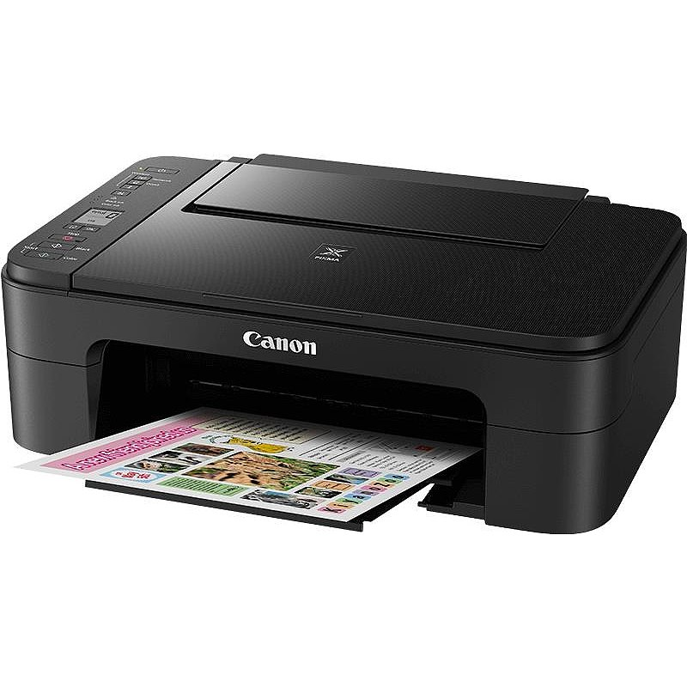
ПРИНТЕР

Slide 11
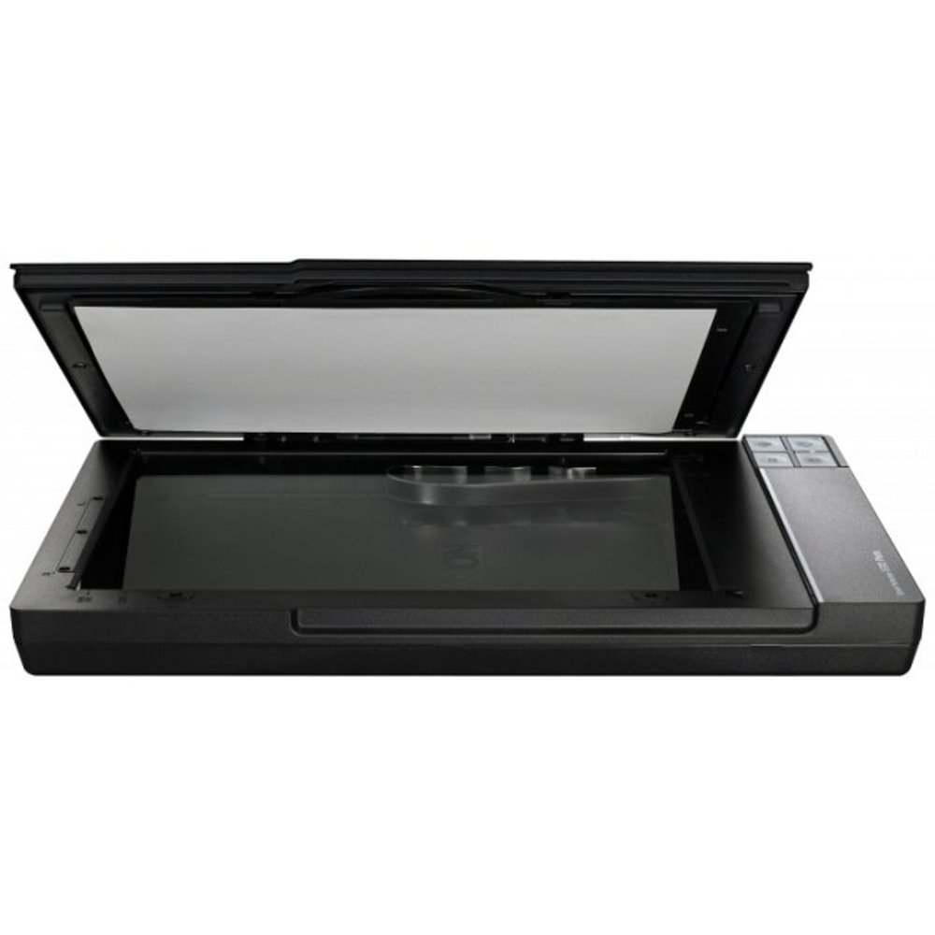
СКАНЕР

Slide 12

КУРСОР

Slide 13
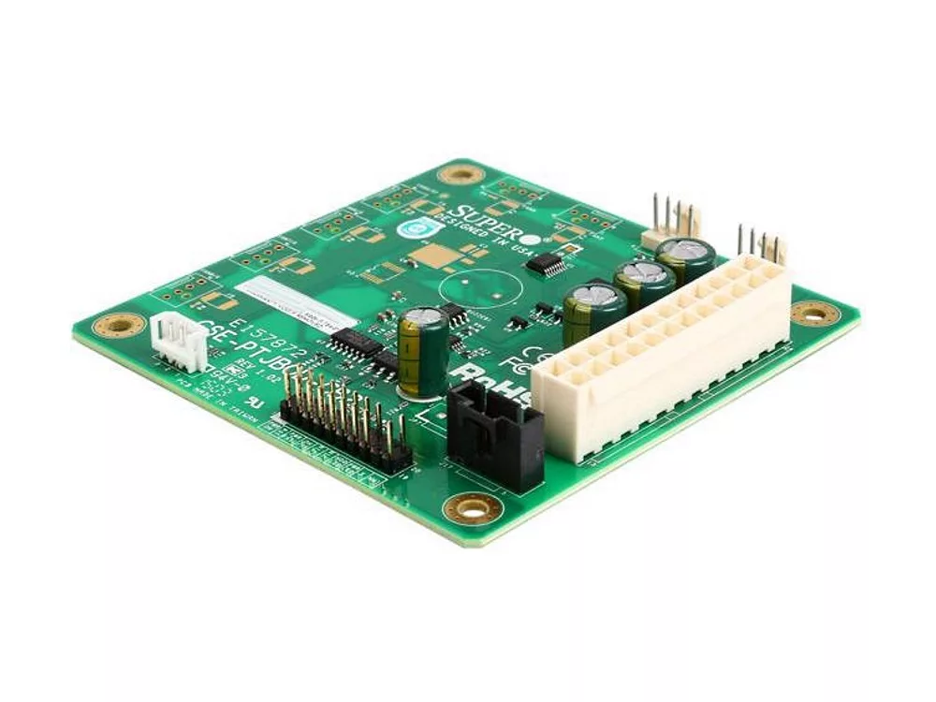
ПЛАТА

Slide 14
Анаграмма
Россоцерп
Процессор
Шакым
Мышка
Террипн
ПРИНТЕР
Алатувикра
КЛАВИАТУРА
Тьмапя
ПАМЯТЬ
Лайф
ФАЙЛ
Маропграм
ПРОГРАММА
Тайб
БАЙТ

Slide 15
Дешифратор
На компьютере диски не растут
На берёзе яблоки не растут
Процессор тактовой частотой не испортишь
Кашу маслом не испортишь
Не дорога программа, дорог алгоритм
Не дорог подарок, дорого внимание
Вирусов бояться, в Интернет не ходить
Волков бояться, в лес не ходить
По компьютеру встречают, по программе провожают
По одёжке встречают, по уму провожают

Slide 16



Что бы это значило?

Slide 17



Что бы это значило?

Slide 18
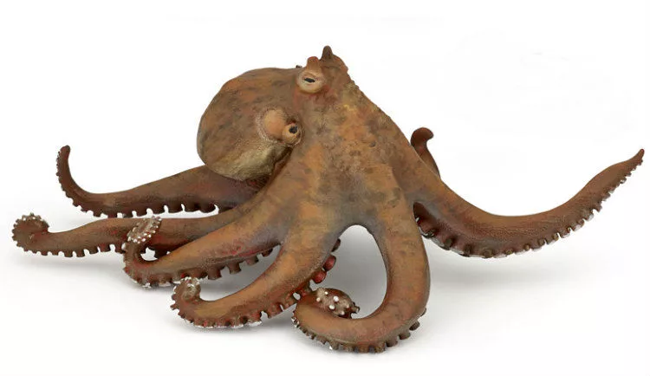
Если бы осьминоги умели считать, то какой бы системой счисления они скорее всего пользовались?
Восьмеричной

Slide 19
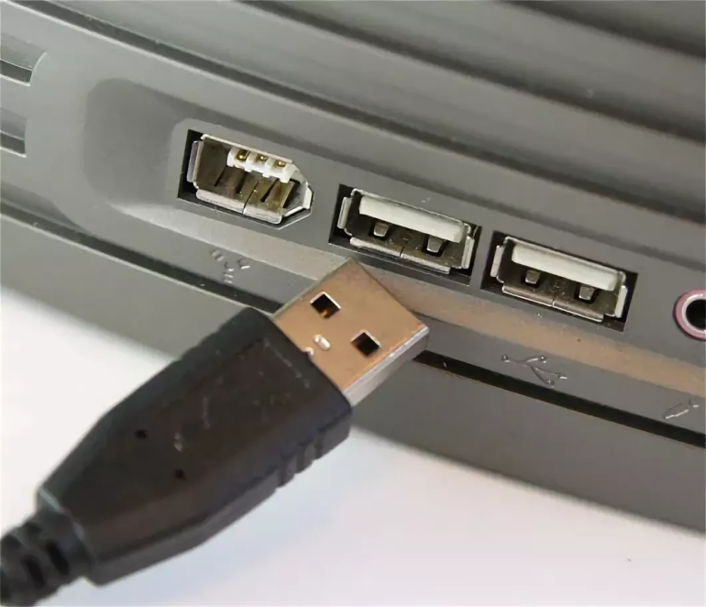
Романтическое место в компьютере, где может причалить усталое и потрепанное бурями периферийное устройство
Порт

Slide 20
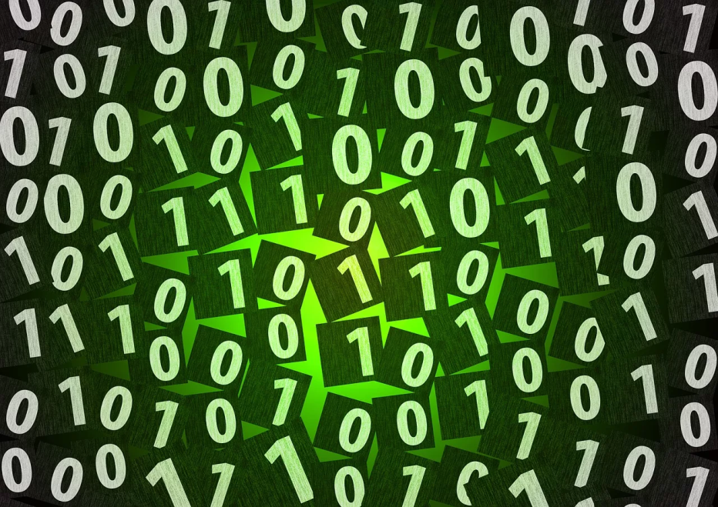
Какая система счисления используется в компьютере?
Бинарная или двоичная

Slide 21
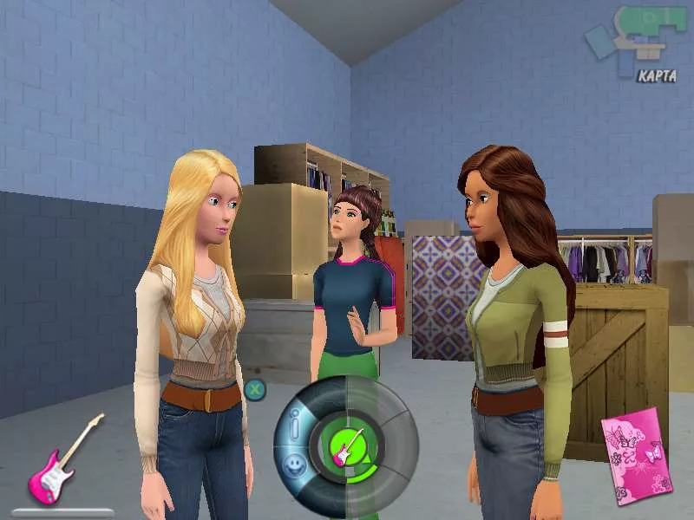
Неумолимая статистика утверждает: две трети тех, кто имеет дома компьютер, использует его в первую очередь для этого.
Для игр

Slide 22
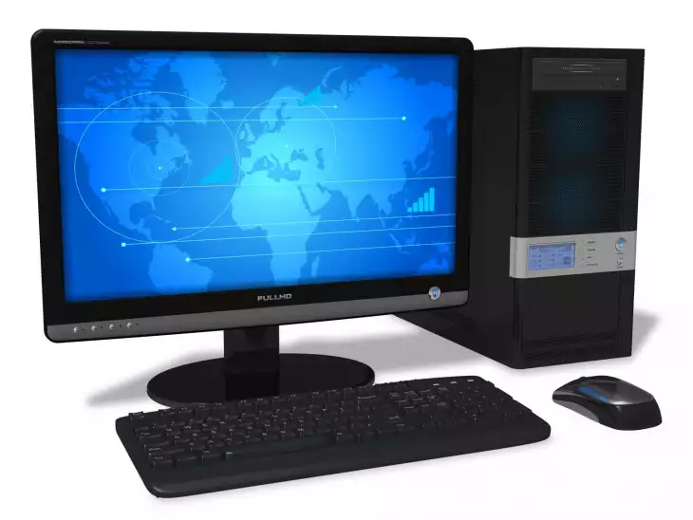
Домашняя библиотека, кинотеатр, школа, игротека и клуб по интересам в одном лице – это…
Компьютер

Slide 23
Какая латинская буква является и названием самого популярного витамина, и именем первого жесткого диска?
С:
Буква «С»

Slide 24
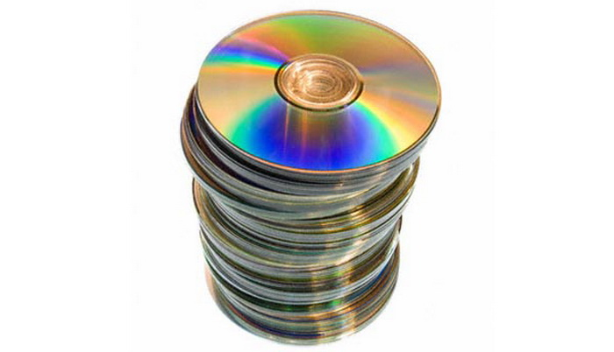
Какой магнитный носитель имеет форму пиццы?
Гибкий, жесткий,
компакт-диски

Slide 25
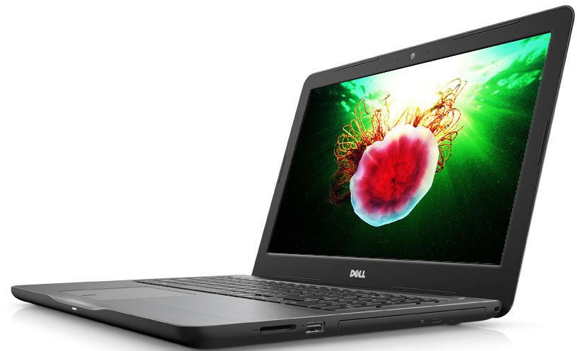
Чаще всего их используют для развлечения, во вторую очередь - для образования, а в третью - для ведения семейного бюджета, иногда - в качестве пишущей машинки. Что это?
Компьютер

Slide 26
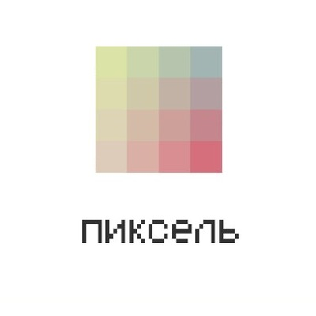
Сколько точек в пикселе?
Одна

Slide 27
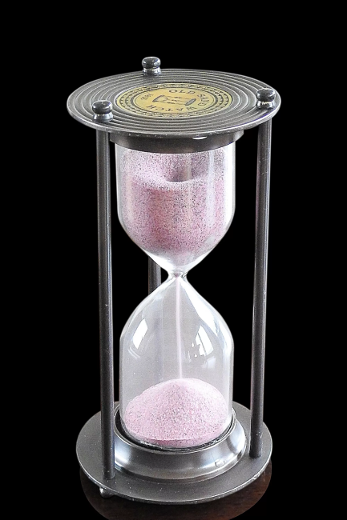
В средние века их изготовляли из горного хрусталя и специальным образом дробленого мрамора. Их специальные модели носили, прикрепляя к колену. Сейчас в быту они почти не встречаются, правда, любители компьютеров их видят очень часто. О чем идет речь?
О песочных часах

Slide 28
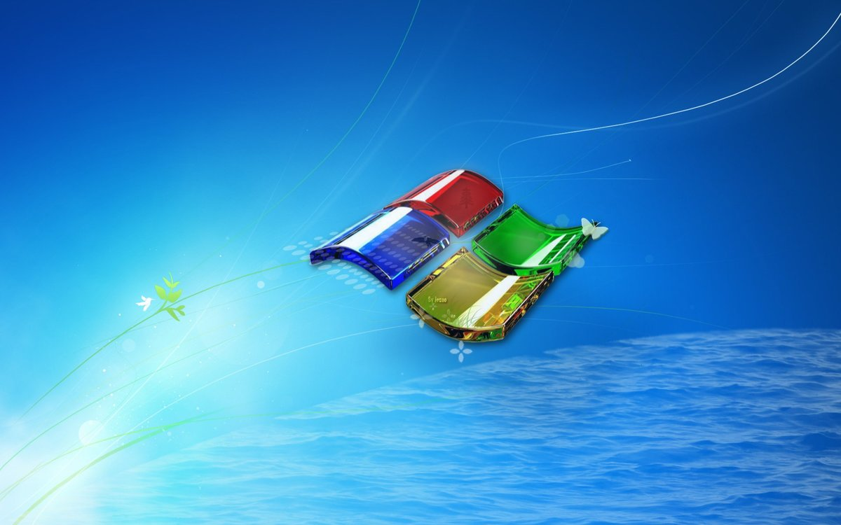
У какого стола РАБОЧАЯ ПОВЕРХНОСТЬ расположена не горизонтально, а вертикально?
У Рабочего стола
Windows

Slide 29
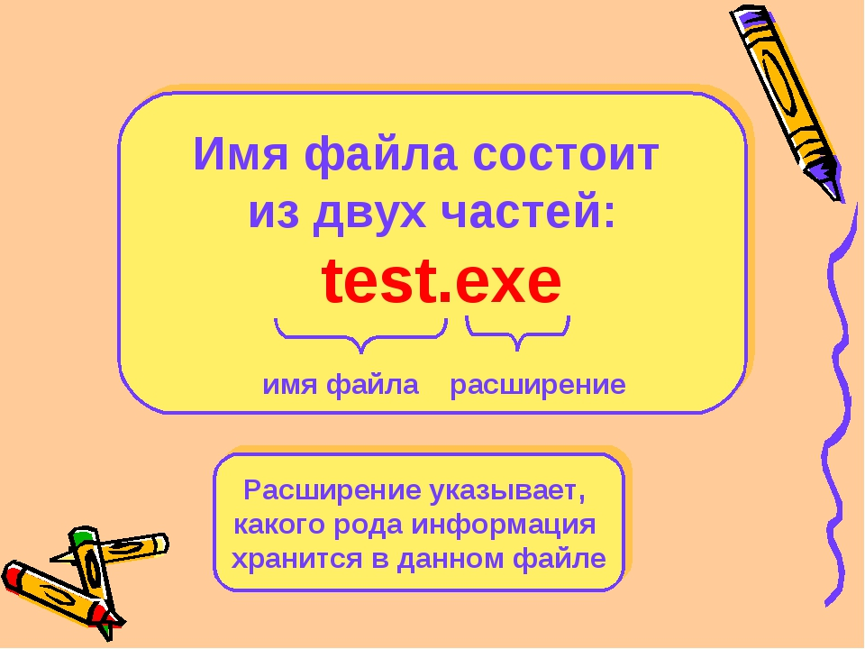
Оно есть как у файла, так и у человека.
Имя

Slide 30

Спасибо за работу!

